Slide 1
こころのじゅぎょう
SOSの出し方に関する教育⑥（特別支援）

Slide 2
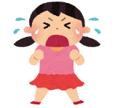
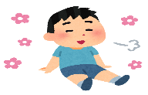
どんな きもち かな？

Slide 3
こころが もやもや するとき
どうしたらいいか かんがえましょう

Slide 4
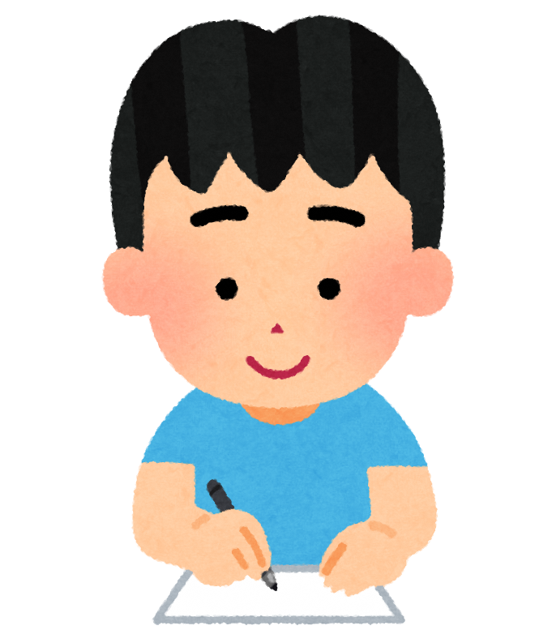
あなたは どんなときに
「いやだな」 「かなしいな」 「いらいらする」
といった こころのもやもやをかんじますか
わーく①に かいてみましょう♪

Slide 5
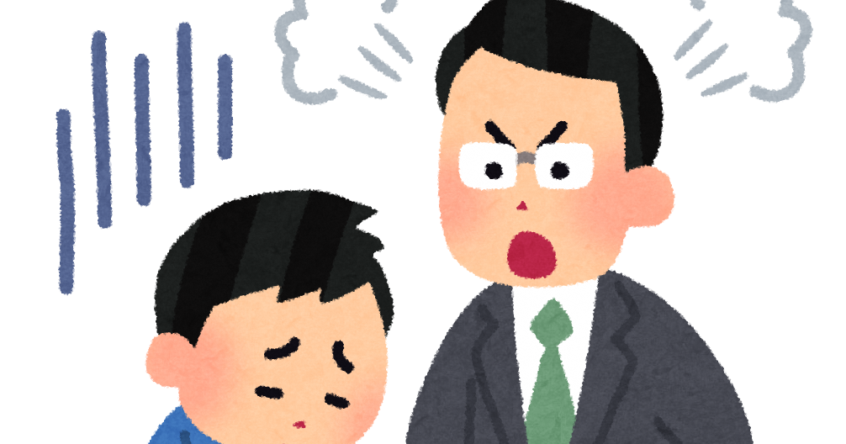
たとえば
おともだちと けんか をしたとき
おうちのひとに おこられた とき
だいすきな おやつがなかった とき
もやもやをかんじる ときは たくさんある

Slide 6
もやもやをかんじたときは
どうしたらよいかな？
わーく②
じぶんがよくしている たのしいこと
すっきりすることをかいてみましょう

Slide 7
たとえば
〇げーむをする、あにめをみる
〇すきな まんがをよむ
〇おやつをたべる うんどうする
〇ねる はしる さけぶ えをかく
こころがすっきりする ほうほうはたくさん

Slide 8
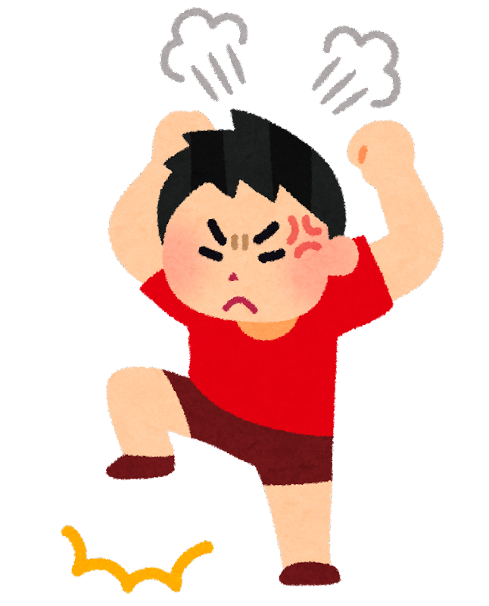
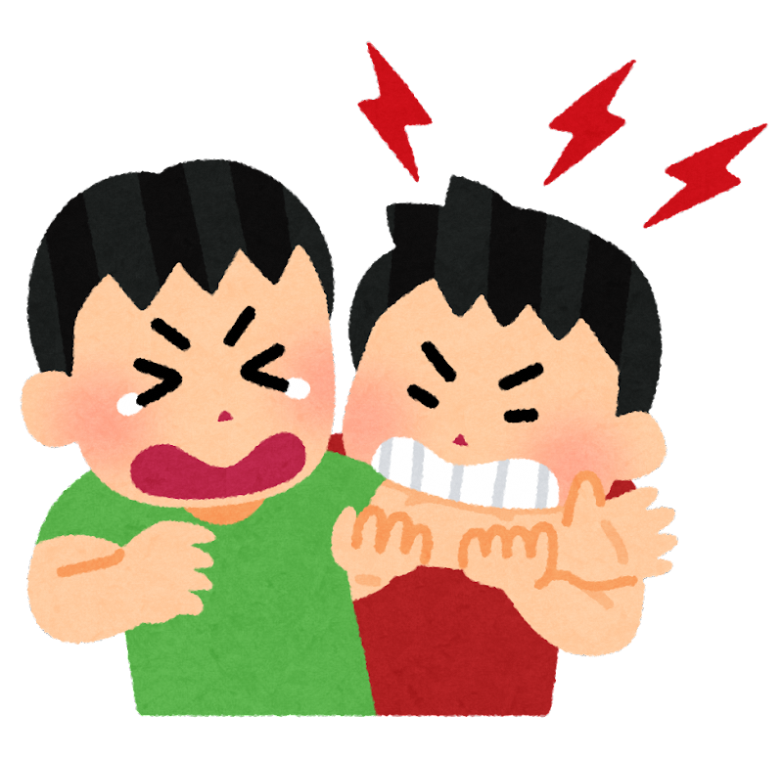
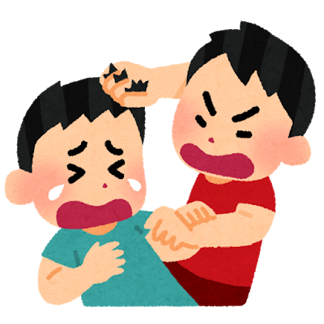
いらいらしているとき

Slide 9
いらいらすることは おっけーです
いらいらを ともだちやおうちのひとに
ぶつけると かなしいきもちになります
すきなこと や たのしいことをして
こころを りらっくす させましょう

Slide 10
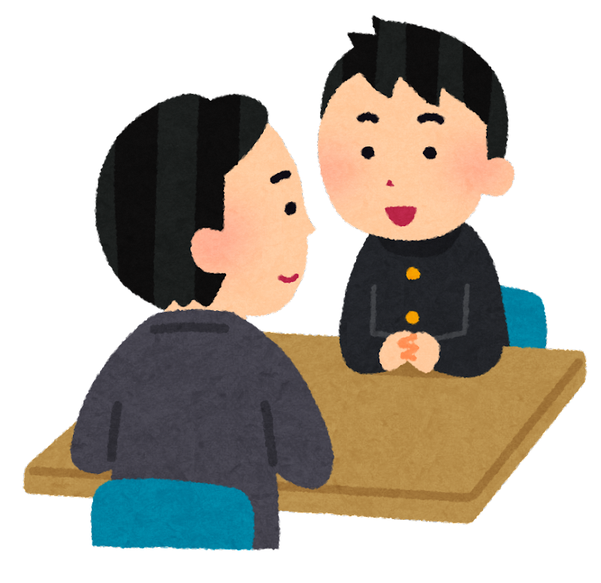
こころがもやもやするとき
こまったとき なやみがあるとき
だれかに はなしをする（そうだんする）
とても よいほうほうです

Slide 11
はなしをする そうだんする
はずかしいことではありません
とても ゆうきがいること
そうだんは、よわいことではありません

Slide 12
わーく③
あなたが そうだんできるひとをかこう
おうちのひと せんせい
ともだち ちいきのひと
たくさんいるよ♪

Slide 13
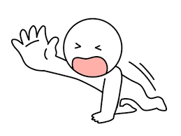
そうだんするとき、どうしたらいい？
「こまっている」
「はなしをきいてほしい」
「たすけてください」
SOS（えす・おー・えす）をだす

Slide 14
まとめ
①こころがもやもやするときは
すきなことやおちつくことをしよう
②そうだんは たいせつなこと
③こまったときは SOSをだしてみよう
④SOSをだしたら、みんなでたすけよう

